Slide 1
DSS 연구실
논문 진행 사항
2023.02.01
학부연구생 임병극

Slide 2
INDEX
01. 리뷰
02. 성별 및 연령대별 아토피피부염 발병률 예측모델
03. 인구비율 상관관계 분석
04. 전체 아토피피부염 발병률 예측모델

Slide 3
논문 진행 사항
01. 리뷰
초고작성
지역별 년도별 상관관계 분석
성별 및 연령대별 아토피피부염 발병률 예측모델
인구비율과 발병률간 상관관계 분석
전체 아토피피부염 발병률 예측모델
Notes:
심리학에서 나온 자극-반응의 이론을 토대로,

Slide 4
논문 진행 사항
02. 성별 및 연령대별 아토피피부염 발병률 예측모델
대기오염물질과 기상요인, 아토피 피부염 발병률 간의 상관관계 분석
 | SO2 | CO | O3 | NO2 | PM10 | Temperature | Humidty | Wind Speed | Precipitation | Incidence rate
SO2 | 1.000 | 0.727 | -0.147 | 0.693 | 0.724 | -0.621 | -0.659 | 0.609 | -0.143 | -0.523
CO |  | 1.000 | -0.671 | 0.908 | 0.576 | -0.928 | -0.633 | 0.516 | -0.292 | -0.630
O3 |  |  | 1.000 | -0.503 | 0.092 | 0.619 | 0.053 | -0.081 | 0.106 | 0.534
NO2 |  |  |  | 1.000 | 0.691 | -0.907 | -0.764 | 0.504 | -0.267 | -0.580
PM10 |  |  |  |  | 1.000 | -0.587 | -0.806 | 0.633 | -0.129 | -0.250
Temperature |  |  |  |  |  | 1.000 | 0.770 | -0.641 | 0.334 | 0.629
Humidty |  |  |  |  |  |  | 1.000 | -0.762 | 0.298 | 0.304
Wind Speed |  |  |  |  |  |  |  | 1.000 | -0.108 | -0.336
Precipitation |  |  |  |  |  |  |  |  | 1.000 | 0.157
Incidence rate |  |  |  |  |  |  |  |  |  | 1.000
Notes:
심리학에서 나온 자극-반응의 이론을 토대로,

Slide 5
논문 진행 사항
02. 성별 및 연령대별 아토피피부염 발병률 예측모델
지역별 년도별로 나누어 상관관계 분석
 | 2013 | 2014 | 2015 | 2016 | 2017
SO2 | -0.213 | -0.160 | -0.136 | -0.153 | -0.116
CO | -0.102 | -0.035 | 0.070 | 0.042 | -0.047
O3 | 0.044 | 0.086 | -0.027 | 0.072 | 0.005
NO2 | 0.062 | 0.127 | 0.197 | 0.133 | 0.080
PM10 | -0.057 | -0.018 | 0.049 | 0.081 | 0.070
Temperature | 0.229 | 0.189 | 0.117 | 0.217 | 0.282
Humidty | 0.443 | 0.245 | 0.053 | 0.145 | 0.268
Wind Speed | -0.002 | -0.069 | -0.080 | -0.180 | -0.188
Precipitation | -0.057 | -0.161 | -0.326 | -0.208 | 0.068
Notes:
심리학에서 나온 자극-반응의 이론을 토대로,

Slide 6
논문 진행 사항
02. 성별 및 연령대별 아토피피부염 발병률 예측모델
회귀분석에 사용한 데이터
DT | AGE | SEX_TYPE | SO2 | CO | O3 | NO2 | PM10 | Temperature | Humidity | Wind Speed | Precipitation | Incidence rate
2013-01-01 | 0 | 1 | 0.007969 | 0.81973 | 0.017093 | 0.03346 | 63.96095 | -1.8241 | 63.94589 | 2.267489 | 0.95573 | 0.05687
2013-01-01 | 0 | 2 | 0.007969 | 0.81973 | 0.017093 | 0.03346 | 63.96095 | -1.8241 | 63.94589 | 2.267489 | 0.95573 | 0.049836
2013-01-01 | 5 | 1 | 0.007969 | 0.81973 | 0.017093 | 0.03346 | 63.96095 | -1.8241 | 63.94589 | 2.267489 | 0.95573 | 0.026256
2013-01-01 | 5 | 2 | 0.007969 | 0.81973 | 0.017093 | 0.03346 | 63.96095 | -1.8241 | 63.94589 | 2.267489 | 0.95573 | 0.026699
2013-01-01 | 10 | 1 | 0.007969 | 0.81973 | 0.017093 | 0.03346 | 63.96095 | -1.8241 | 63.94589 | 2.267489 | 0.95573 | 0.010194
2013-01-01 | 10 | 2 | 0.007969 | 0.81973 | 0.017093 | 0.03346 | 63.96095 | -1.8241 | 63.94589 | 2.267489 | 0.95573 | 0.010138
2013-01-01 | 15 | 1 | 0.007969 | 0.81973 | 0.017093 | 0.03346 | 63.96095 | -1.8241 | 63.94589 | 2.267489 | 0.95573 | 0.007164
2013-01-01 | 15 | 2 | 0.007969 | 0.81973 | 0.017093 | 0.03346 | 63.96095 | -1.8241 | 63.94589 | 2.267489 | 0.95573 | 0.008283
2013-01-01 | 20 | 1 | 0.007969 | 0.81973 | 0.017093 | 0.03346 | 63.96095 | -1.8241 | 63.94589 | 2.267489 | 0.95573 | 0.004862
2013-01-01 | 20 | 2 | 0.007969 | 0.81973 | 0.017093 | 0.03346 | 63.96095 | -1.8241 | 63.94589 | 2.267489 | 0.95573 | 0.006845
Notes:
심리학에서 나온 자극-반응의 이론을 토대로,

Slide 7
논문 진행 사항
02. 성별 및 연령대별 아토피피부염 발병률 예측모델
범주형 변수 : 연령대(A), 성별(M) / 연속형 변수 : PM10(x5), 기온(z1)
In-sample data : 70%(1428개 데이터), Out-of-sample data : 30%(652개 데이터)
 | Estimate | Std. Eroor | t value | p-value
Intercept | 7.160970 | 0.053063 | 134.952 | < 2e-16
A5 | -2.125813 | 0.030406 | -69.914 | < 2e-16
A10 | -3.327851 | 0.030836 | -107.920 | < 2e-16
A15 | -3.580087 | 0.030846 | -116.063 | < 2e-16
A20 | -3.790729 | 0.031224 | -121.405 | < 2e-16
A25 | -3.922657 | 0.031136 | -125.984 | < 2e-16
A30 | -3.999288 | 0.031324 | -127.674 | < 2e-16
A35 | -4.001355 | 0.031032 | -128.944 | < 2e-16
A40 | -4.057486 | 0.030748 | -131.958 | < 2e-16
A45 | -4.051127 | 0.030840 | -131.360 | < 2e-16
A50 | -4.010877 | 0.031320 | -128.063 | < 2e-16
A55 | -3.948389 | 0.030662 | -128.770 | < 2e-16
A60 | -3.841924 | 0.032344 | -118.784 | < 2e-16
A65 | -3.668223 | 0.031022 | -118.247 | < 2e-16
A70 | -3.494983 | 0.031322 | -111.584 | < 2e-16
A75 | -3.447911 | 0.030483 | -113.108 | < 2e-16
A80 | -3.448107 | 0.031857 | -108.238 | < 2e-16
M2 | -0.033822 | 0.010852 | -3.117 | 0.00187
x5 | 0.015176 | 0.006753 | 2.247 | 0.02478
z1 | 0.061695 | 0.006770 | 9.114 | < 2e-16
 | GVIF | DF | GVIF^(1/2*DF)
A | 1.011246 | 16 | 1.000350
M | 1.005537 | 1 | 1.002765
x5 | 1.550536 | 1 | 1.245205
z1 | 1.549590 | 1 | 1.244825
 | Df | Sum Sq | Mean Sq | F value | p-value
A | 16 | 1435.19 | 89.699 | 2145.3347 | < 2.2e-16
M | 1 | 0.35 | 0.352 | 8.4193 | 0.00377
x5 | 1 | 0.65 | 0.648 | 15.5010 | 8.649e-05
z1 | 1 | 3.47 | 3.473 | 83.0579 | < 2.2e-16
Residuals | 1408 | 58.87 | 0.042
In-sample test | R² | 0.9607
 | Adj R² | 0.9602
 | p-value | < 2.2e-16
Out-of-sample test | R² | 0.9562
Notes:
심리학에서 나온 자극-반응의 이론을 토대로,

Slide 8
논문 진행 사항
03. 인구비율 상관관계 분석
전국단위 성별 인구비율과 발병률 상관관계 분석을 위한 데이터 전처리
 | DT | OUT_CNT | P_CNT | M | W | Incidence rate | M rate | W rate
1 | 2013-01-01 | 431305 | 50965180 | 25511490 | 25453690 | 0.008462739 | 0.5005671 | 0.4994329
2 | 2013-02-01 | 416015 | 50991003 | 25523833 | 25467170 | 0.008158596 | 0.5005556 | 0.4994444
3 | 2013-03-01 | 466449 | 51003843 | 25529381 | 25474462 | 0.009145370 | 0.5005384 | 0.4994616
4 | 2013-04-01 | 481896 | 51018468 | 25535573 | 25482895 | 0.009445521 | 0.5005163 | 0.4994837
5 | 2013-05-01 | 520250 | 51034494 | 25542576 | 25491918 | 0.010194086 | 0.5004963 | 0.4995037
6 | 2013-06-01 | 488381 | 51047880 | 25548288 | 25499592 | 0.009567116 | 0.5004770 | 0.4995230
7 | 2013-07-01 | 537222 | 51064841 | 2555792 | 25509049 | 0.010520389 | 0.5004577 | 0.4995423
8 | 2013-08-01 | 526672 | 51081507 | 25562816 | 25518691 | 0.010310424 | 0.5004319 | 0.4995681
9 | 2013-09-01 | 459929 | 51098531 | 25570198 | 25528333 | 0.009000826 | 0.5004096 | 0.4995904
10 | 2013-10-01 | 459398 | 51115702 | 25577637 | 25538065 | 0.008987414 | 0.5003871 | 0.4996129
Notes:
심리학에서 나온 자극-반응의 이론을 토대로,

Slide 9
논문 진행 사항
03. 인구비율 상관관계 분석
전국단위 연령대, 성별 인구비율과 발병률 상관관계 분석을 위한 데이터 전처리
 | DT | OUT_CNT | P_CNT | M0 | M0.5 | … | Incidence rate | M0 rate | M0.5 rate | … | W8 rate
1 | 2013-01-01 | 431305 | 50965180 | 1191382 | 1215325 | … | 0.008462739 | 0.02337639 | 0.02384618 | … | 0.01549933
2 | 2013-02-01 | 416015 | 50991003 | 1195703 | 1213543 | … | 0.008158596 | 0.02344929 | 0.02379916 | … | 0.01562070
3 | 2013-03-01 | 466449 | 51003843 | 1191676 | 1211647 | … | 0.009145370 | 0.02336444 | 0.02375599 | … | 0.01573050
4 | 2013-04-01 | 481896 | 51018468 | 1190580 | 1209437 | … | 0.009445521 | 0.02333626 | 0.02370587 | … | 0.01580304
5 | 2013-05-01 | 520250 | 51034494 | 1190436 | 1207568 | … | 0.010194086 | 0.02332611 | 0.02366180 | … | 0.01589302
6 | 2013-06-01 | 488381 | 51047880 | 1188733 | 1206234 | … | 0.009567116 | 0.02328663 | 0.02362946 | … | 0.01593004
7 | 2013-07-01 | 537222 | 51064841 | 1188322 | 1206243 | … | 0.010520389 | 0.02327085 | 0.02362179 | … | 0.01596582
8 | 2013-08-01 | 526672 | 51081507 | 1187349 | 1205990 | … | 0.010310424 | 0.02324420 | 0.02360913 | … | 0.01605710
9 | 2013-09-01 | 459929 | 51098531 | 1185534 | 1204707 | … | 0..009000826 | 0.02320094 | 0.02357616 | … | 0.01614183
10 | 2013-10-01 | 459398 | 51115702 | 1184828 | 1203305 | … | 0.008987414 | 0.02317934 | 0.02354081 | … | 0.01621109
Notes:
심리학에서 나온 자극-반응의 이론을 토대로,

Slide 10
논문 진행 사항
03. 인구비율 상관관계 분석
 | M | M0 | M0.5 | M1 | M1.5 | M2 | M2.5 | M3 | M3.5
Nationwide | -0.526 | -0.547 | 0.107 | -0.493 | -0.534 | 0.276 | 0.300 | -0.540 | 0.182
Area | -0.094 | 0.222 | 0.313 | -0.023 | -0.244 | -0.070 | 0.281 | 0.158 | 0.410
 | M4 | M4.5 | M5 | M5.5 | M6 | M6.5 | M7 | M7.5 | M8
Nationwide | -0.542 | 0.463 | -0.482 | 0.498 | 0.529 | 0.513 | 0.328 | 0.539 | 0.531
Area | 0.194 | 0.097 | -0.378 | -0.170 | -0.209 | -0.269 | -0.318 | -0.150 | -0.010
 | W | W0 | W0.5 | W1 | W1.5 | W2 | W2.5 | W3 | W3.5
Nationwide | 0.526 | -0.545 | 0.305 | -0.488 | -0.542 | 0.335 | -0.027 | -0.538 | 0.161
Area | 0.094 | 0.235 | 0.345 | 0.087 | -0.095 | 0.304 | 0.397 | 0.228 | 0.420
 | W4 | W4.5 | W5 | W5.5 | W6 | W6.5 | W7 | W7.5 | W8
Nationwide | -0.540 | 0.441 | -0.475 | 0.498 | 0.527 | 0.524 | -0.492 | 0.536 | 0.533
Area | 0.198 | 0.079 | -0.335 | -0.175 | -0.218 | -0.285 | -0.349 | -0.237 | -0.148
Notes:
심리학에서 나온 자극-반응의 이론을 토대로,

Slide 11
논문 진행 사항
04. 전체 아토피피부염 발병률 예측모델
회귀분석에 사용한 데이터
DT | M | MW0 | SO2 | CO | O3 | NO2 | PM10 | Temperature | Humidity | Wind Speed | Precipitation | Incidence rate
2013-01-01 | 0.501 | 0.0454 | 0.008 | 0.820 | 0.017 | 0.034 | 63.96 | -1.82 | 63.95 | 2.27 | 0.956 | 0.0085
2013-02-01 | 0.501 | 0.0455 | 0.007 | 0.634 | 0.022 | 0.028 | 49.15 | 0.78 | 58.20 | 2.43 | 1.731 | 0.0082
2013-03-01 | 0.501 | 0.0454 | 0.006 | 0.561 | 0.029 | 0.027 | 62.36 | 6.56 | 58.49 | 2.58 | 3.124 | 0.0091
2013-04-01 | 0.501 | 0.0453 | 0.005 | 0.507 | 0.037 | 0.024 | 53.94 | 10.16 | 60.13 | 2.86 | 0.941 | 0.0094
2013-05-01 | 0.501 | 0.0453 | 0.006 | 0.477 | 0.040 | 0.024 | 60.21 | 17.57 | 66.64 | 2.25 | 1.925 | 0.0102
2013-06-01 | 0.501 | 0.0452 | 0.005 | 0.429 | 0.035 | 0.022 | 45.86 | 22.26 | 75.97 | 1.76 | 1.206 | 0.0096
2013-07-01 | 0.501 | 0.0452 | 0.005 | 0.396 | 0.026 | 0.015 | 38.14 | 26.02 | 81.16 | 2.46 | 2.364 | 0.0105
2013-08-01 | 0.500 | 0.0452 | 0.005 | 0.420 | 0.029 | 0.017 | 40.35 | 27.04 | 77.86 | 1.90 | 2.321 | 0.0103
2013-09-01 | 0.500 | 0.0451 | 0.004 | 0.410 | 0.026 | 0.019 | 33.39 | 21.02 | 67.48 | 1.74 | 1.245 | 0.0090
2013-10-01 | 0.500 | 0.0451 | 0.004 | 0.445 | 0.022 | 0.023 | 35.53 | 15.43 | 71.84 | 2.06 | 1.228 | 0.0090
Notes:
심리학에서 나온 자극-반응의 이론을 토대로,

Slide 12
논문 진행 사항
04. 전체 아토피피부염 발병률 예측모델
연속형 변수 : 0~4세(MW0), PM10(x5), 기온(z1)
In-sample data : 70%(42개 데이터), Out-of-sample data : 30%(18개 데이터)
 | Estimate | Std. Eroor | t value | p-value
Intercept | 2.02969 | 0.77692 | 2.612 | 0.01280
MW0 | -0.64590 | 0.09084 | -7.110 | 1.75e-08
x5 | 0.31270 | 0.10895 | 2.870 | 0.00667
z1 | 0.81769 | 0.11006 | 7.430 | 6.50e-09
 | Df | Sum Sq | Mean Sq | F value | p-value
MW0 | 1 | 11.0231 | 11.0231 | 40.3499 | 1.874e-07
x5 | 1 | 1.9236 | 1.9236 | 7.0414 | 0.01156
z1 | 1 | 15.0794 | 15.0794 | 55.1981 | 6.500e-09
Residuals | 38 | 10.3811 | 0.2732
In-sample test | R² | 0.7297
 | Adj R² | 0.7084
 | p-value | 6.928e-11
Out-of-sample test | R² | 0.7148
 | MW0 | x5 | z1
VIF | 1.126805 | 1.866985 | 1.756073
Notes:
심리학에서 나온 자극-반응의 이론을 토대로,

Slide 13
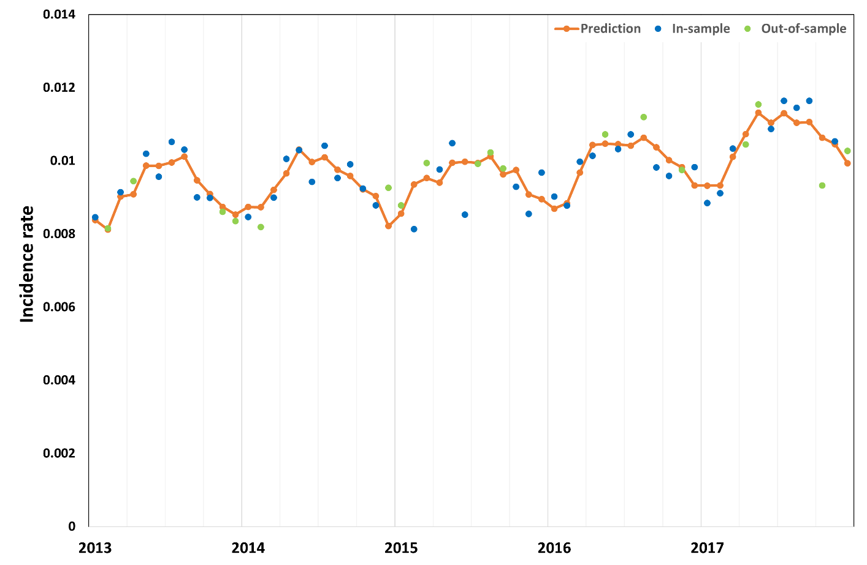
논문 진행 사항
04. 전체 아토피피부염 발병률 예측모델
y = 2.0269 – 0.64590 X MW0 + 0.31270 X x5 + 0.81769 X z1
Notes:
심리학에서 나온 자극-반응의 이론을 토대로,

Slide 14
THE
END
감 사 합 니 다

